Slide 1
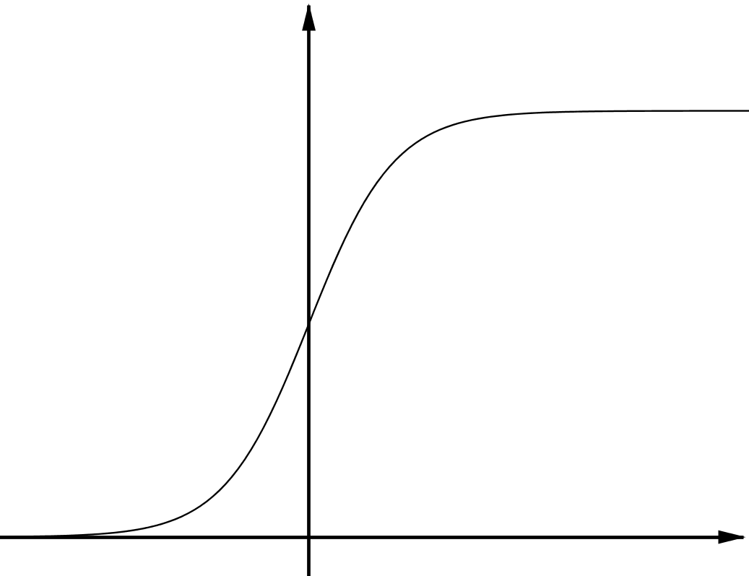
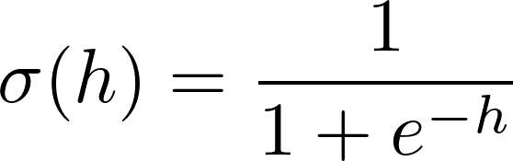
8. ニューラルネットワーク
8.1 ニューラルネットワークの計算ユニット
ロジスティック識別と同じもの
Σ
…
...
シグモイド関数

Slide 2
8.2 フィードフォワード型ニューラルネットワーク
8.2.1 ニューラルネットワークの構成
フィードフォワード型
・
・
・
・
・
・
・
・
・
・
・
・
入力層
中間層
出力層

Slide 3
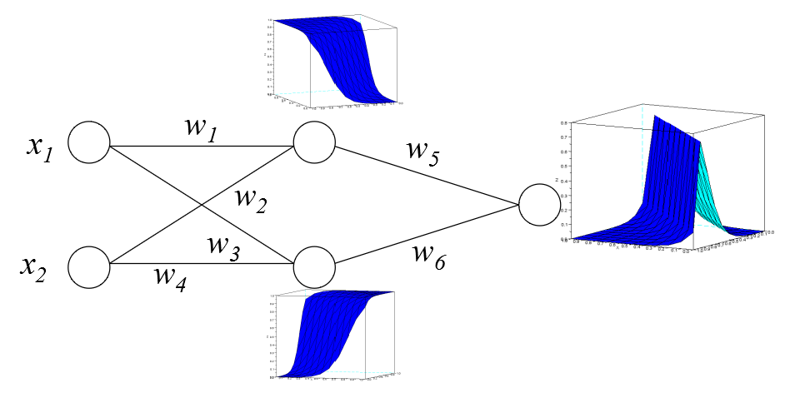
8.2.1 ニューラルネットワークの構成
識別面の複雑さ
  中間層ユニットの個数に関係する
  シグモイド関数(非線形)を任意の重み・方向で足し合わせることで複雑な非線形識別面を構成

Slide 4
8.2.1 ニューラルネットワークの構成
フィードフォワードネットワークのユニット
  中間層の活性化関数：シグモイド関数
  出力層の活性化関数：シグモイド関数または
  softmax関数

Slide 5


8.2.2 誤差逆伝播法による学習
誤差逆伝播法の名前の由来
入力
教師信号
…
…
…
…
重みの更新
誤差

Slide 6
8.2.2 誤差逆伝播法による学習
誤差関数
重みの調整式
ユニット j の重み
が変化すれば、
誤差も変化する

Slide 7
8.2.2 誤差逆伝播法による学習
誤差の変化量の計算

Slide 8
8.2.2 誤差逆伝播法による学習
出力値の微分の計算
（出力層の）重みの更新式

Slide 9


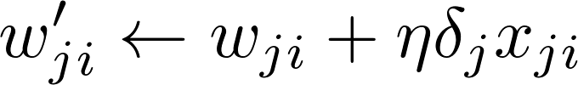
8.2.2 誤差逆伝播法による学習
誤差逆伝播法
リンクの重みを小さな初期値に設定
個々の学習データ に対して以下繰り返し
  入力x_{i}に対するネットワークの出力o_{i}を計算
  出力層のk番目のユニットに対してエラー量δ計算
  中間層のh番目のユニットに対してエラー量δ計算
  重みの更新

Slide 10
8.3 ニューラルネットワークの深層化
勾配消失問題
  多階層ネットワークの学習の難しさ
    誤差逆伝播法による多層ネットワークの学習は，重みの修正量が層を戻るにつれて小さくなってゆく

Slide 11
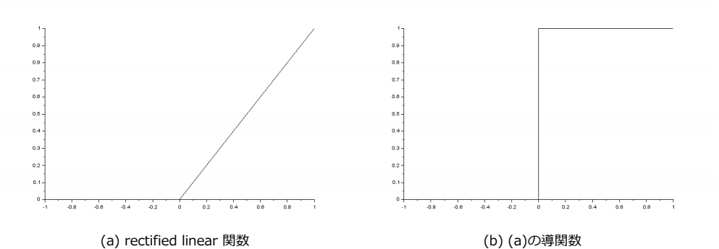
8.3 ニューラルネットワークの深層化
さまざまな活性化関数
  微分によって大きく値が減らない関数
    ReLu

Slide 12
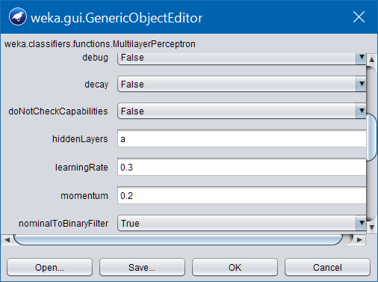
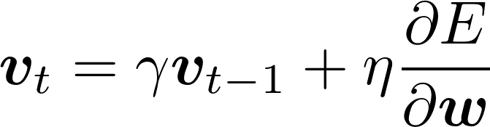

学習時のパラメータ
Wekaでのパラメータ調整
  モーメンタム（慣性）v
    更新の方向に勢いを付けることで収束を早め、振動を抑制する
η
γ

Slide 13
学習時のパラメータ
sklearnの学習パラメータ(1/2)
MLPClassifier(
activation='relu', alpha=0.0001, batch_size='auto', beta_1=0.9,
beta_2=0.999, early_stopping=False, epsilon=1e-08,
hidden_layer_sizes=(100,), learning_rate='constant',
learning_rate_init=0.001, max_iter=200, momentum=0.9,
nesterovs_momentum=True, power_t=0.5, random_state=None,
shuffle=True, solver='adam', tol=0.0001, validation_fraction=0.1,
verbose=False, warm_start=False)
activation: 活性化関数
  ‘identity’: 同一値関数f(x) = x
  ‘logistic’: シグモイド関数 f(x) = 1 / (1 + exp(-x))
  ‘tanh’: 双曲線正接 f(x) = tanh(x)
  ‘relu’: ランプ関数f(x) = max(0, x)

Slide 14
学習時のパラメータ
sklearnの学習パラメータ(2/2)
solver: 最適化手法
  ‘lbfgs’ : 準ニュートン法
    2次微分を更新式に加える
  ‘sgd’ : 確率的最急降下法
  ‘adam’ : Adaptive Moment Estimation
    モーメントの改良：直前の値だけではなく、これまでの指数平滑移動平均を用いる
    モーメントの拡張：分散に関するモーメントも用いる
      まれに観測される特徴軸に対して大きく更新する効果
データ数が多いときはadam、
少ないときはlbfgsが
勧められている

